Slide 1
Meervoud
Plural

Slide 2
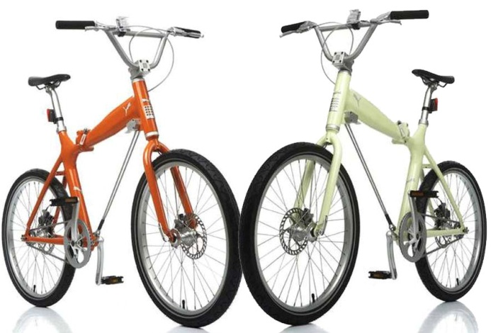
Add an -s
-s achter het woord zetten
1 bike 2 bikes

Slide 3
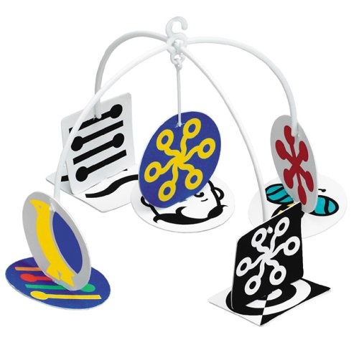
Word ending in -y
Klinkt als –ie? Dan in het meervoud:
ies
Lady wordt ladies
Klinkt als –j? Dan in het meervoud:
s
Toy wordt toys

Slide 4
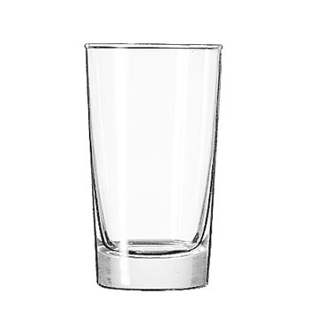
Words ending in x, sh, ch or s
-es achter het woord zetten
Church wordt churches
Glass wordt glasses

Slide 5
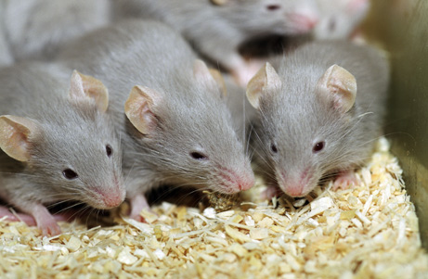
Uitzonderingen
Man men
Woman women
Child children
Foot feet
Tooth teeth
Mouse mice
Wife wives

Slide 6
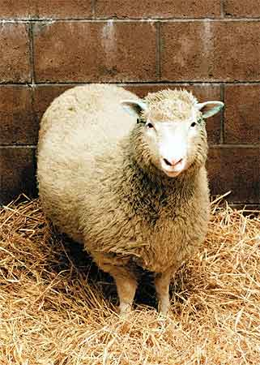
Meervoud-woorden
Meat
Milk
People
Tea
Sheep = schaap of schapen!

Slide 7
Oefenen
http://www.montsemorales.com/gramatica/PluralSpot1-6.htm
Hele zinnen veranderen: http://fog.ccsf.cc.ca.us/~mbibliow/SingularToPlural1-8.htm
Meer oefenen: http://www.agendaweb.org/grammar/plural-exercises.html

